Slide 1

時間管理
價值觀
高明智(惟智)
2024年3月17日

Slide 2

讓自己每天
都做自己
最喜歡的事情
就是最幸福
最快樂的人生

Slide 3

本單元學習目標
學習價值觀的定義與認識價值觀的重要
學習寫出自己的價值觀與管理的價值觀

Slide 4
生產力金字塔
每日工作計劃
短期目標
中、長期目標
價值觀

Slide 5
生產力金字塔
每日工作計劃
短期目標
中、長期目標
價值觀

Slide 6
時間與生命價值
忙人無是非，閒人無樂趣
把時間跟自己生命價值緊緊結合在一起，時刻付出力量，利益眾生，就是可愛的人生。
證嚴法師

Slide 7
價值觀的定義
生命中你最重視， 最在乎的東西
什麼是好的，什麼是不好的，什麼是可以做的，什麼是不能做的，什麼是你想要的，什麼是你不想要的

Slide 8
價值觀的作用
如同在迷霧森林中的指北針，能夠在我們不知所措時指引我們方向

Slide 9
遵循心中的羅盤行事
傳統的時間管理一味講求在最短時間內做最多事，反而忽略了依照自己對事情的重視程度來安排時間順序，因此，忘掉牆上的時鐘，學會認清急迫性偏執與事情的重要度，遵循心中的羅盤行事，做自己生活的主宰並帶著喜樂去愛，生活及學習，進而發揮偉大而持久的影響力。

Slide 10
什麼不能等?
行孝不能等
為善不能等
----證嚴法師

Slide 11
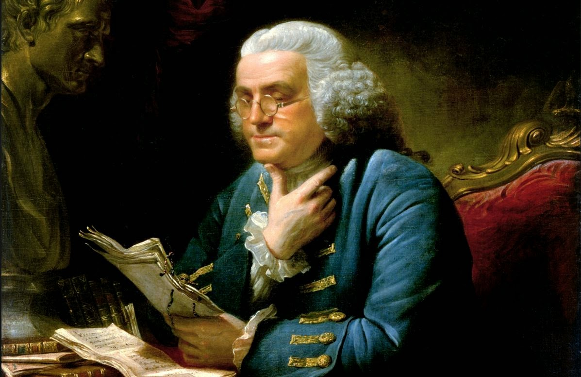
價值觀的例子
富蘭克林
高明智
範例

Slide 12
Benjamin Franklin’s 13 Virtues
節制飲食
不說是非
井然有序
解決問題
節儉布施
勤勉精進
誠懇務實
正義無私
中庸之道
儀容整潔
平靜自在
純潔慈悲
謙卑奉獻

Slide 13
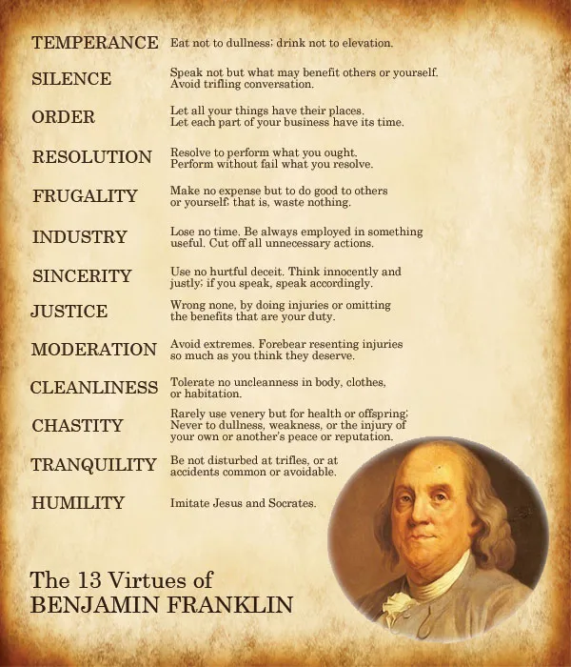

Slide 14
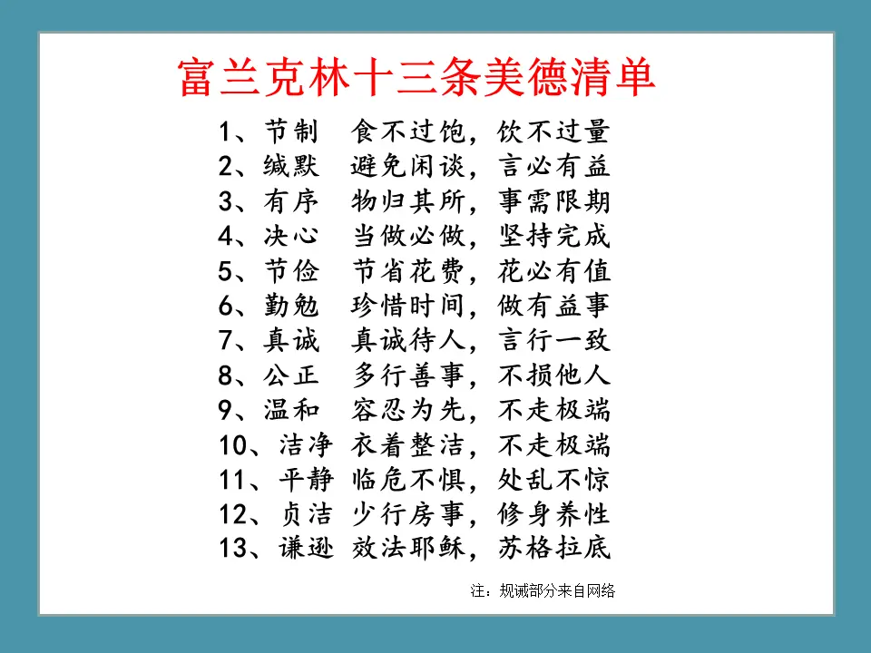

Slide 15
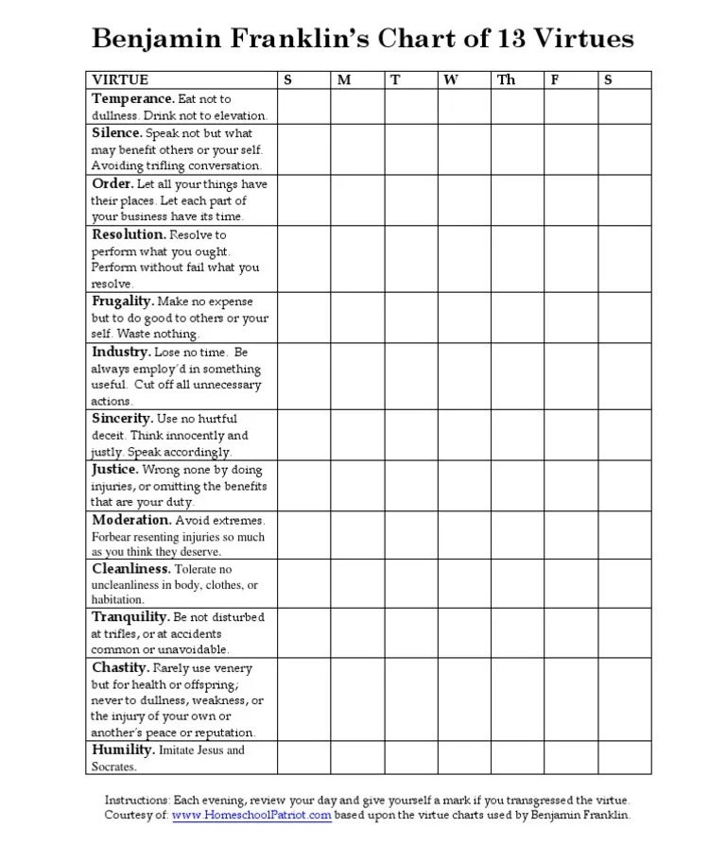

Slide 16
高明智的10大價值觀
運動強身
潔淨飲食
清心自在
智慧人生
財務健全
藝術涵養
家人和樂
休閒生活
快樂人際
利益社會

Slide 17
1.運動強身
將運動視為活力與能量的來源，每天至少要有30min的運動調身時間。
健康的身體要靠運動，要活就要動，打坐可以促進身心的健康。
選擇爬山、散步，動禪、禮佛等適合自己的運動。

Slide 18
2.潔淨飲食
以持戒的心情節制飲食，只吃乾淨、自然、營養均衡的食物。
持齋戒，不乾淨、不健康、不好的食物、飲料、空氣…不進入體內。
吃七分飽，睡前3hr不食、不吃刺激性太強的東西、飯後百步行。

Slide 19
3.清心自在
調和情緒、經常微笑、口出蓮花、凡事往正面思考、促成正向循環。
不罵人、不生氣、不造口業、培養出幽默感、忍辱、經常讚美他人、愛語、視逆境為增上緣。
遇不合理的事情時要禪定，做好溝通，修己，不做虧心事。

Slide 20
4.智慧人生
追尋與實踐對人生有用的真正智慧，持續讀書見聞、語文精進、獲取與活用智慧。
每天讀書，包括報章、雜誌、媒體。不斷學習、增長見聞、累積有用知識。
語言、文字、或其他媒體形式加以整理、展現、流傳給世人，作好教育傳承工作。
培養良好的本國及外國（英、日）語文能力，達到能夠清楚表達思想的標準。

Slide 21
5.財務健全
保持財務健全穩定，不投機、不亂花錢、節儉開銷，免於金錢的恐懼及煩惱。
掌握趨勢、儲蓄累積、投資理財置產、信用良好、節約生活及各項費用。
保有一部份金錢做自己想做的事，錢不可用盡。
每天記帳，掌握資產負債表，讓支出小於收入。

Slide 22
6.藝術涵養
培育藝術興趣與鑑賞能力，強化人文修養，發展均衡人生。
透過音樂、文學、繪畫、哲學、戲劇、歷史、舞蹈、地理、陶藝、美學，提昇生活內涵，達到真善美的境界。

Slide 23
7.家人和樂
重視家庭、夫妻、親子、父母關係的維繫，營造滿意及快樂的氣氛。
夫妻：互相欣賞、相敬如賓。
親子：快樂的學習、人格的成長。
父母：相親相愛、健康到老。（含岳父母）
親戚的關係也要時常往來，相互關心、禮尚往來。

Slide 24
8.休閒生活
每一段時間內安排適當的休閒生活，增進生活情趣，提昇生活品質。
旅行、郊遊、品茗、園藝、收集紀念品。
平時充分休息，最遲11：00PM以前睡覺。有時泡泡溫泉，做做森林浴。
做自己喜歡做的事。將居住的地方做創意的佈置。

Slide 25
9.快樂人際
擁有良好的人際網路，結交知己益友，使生活上、事業上、獲得助益與樂趣。同事、同學、同好，定期與老友相聚。感情上的滿意與快樂。
重視職場上下平行關係，每年至少一位新朋友，記得他人的名字、生日。
逢年過節往來，會數而禮勤。

Slide 26
10.利益社會
從事對社會有利益之工作或活動，不計回報的付出，真心的關懷與行動。
財施、法施、無畏施、利行、義工、NPO。
對外發表觀念/上課，提出這個社會需要的企劃案。
做好自己本份的工作，做個愛國家社會的教育工作者。
每年固定至少做100小時的志工。

Slide 27
價值觀撰寫說明
先寫下核心的價值觀，在寫出你的定義。有時候同一價值觀，每個人的定義可能不同。
再寫出你要如何做，做到什麼程度，有一些具體做法或標準可以寫出來。
可以定期或不定期修改，以能夠做到為宜。
也要定期檢核，自我激勵或自我反省改善。
這個版本是20多年前我寫的，歷經數次修訂，近年已較少修改，但有些價值觀真的已經深植在我心中，提供這些經驗給大家參考。

Slide 28
我的價值觀
____________________________
____________________________
____________________________
____________________________
____________________________
____________________________

Slide 29
我的價值觀
____________________________
____________________________
____________________________
____________________________
____________________________
____________________________

Slide 30


Slide 31
價值觀清單(參考)
健康
家庭
財務健全
儀容
孝順
快樂
朋友
休閒
享受生活
均衡生活
成就感
踏實
學識
謙卑
乾淨
有禮
平凡
良心
有趣味
有想像力
熱心公益
平心靜氣
增廣見聞
環保
獨立人生
運動
冷靜中立
寬恕
有領導力
真誠
幽默
樂觀
負責任感
獨立
有能力
子女成材
勇氣
創造力
心寬念純
自我紀律

Slide 32
我的學習
____________________________
____________________________
____________________________
____________________________
____________________________
____________________________

Slide 33

釐清自我價值，做好時間管理
感恩
Thank You
奈普敦智慧平台
https://www.neptune-it.com/

